Slide 1
Algoritmi za klasifikacijo:
osnovne metode

Slide 2
Vsebina
Ni pravi klasifikator: 0R
Enostavni klasifikator: 1R
Naivni Bayes

Slide 3
Klasifikacija
Naloga: zgraditi model ali klasifikator z uporabo že klasificiranih primerov (poznan razred) ter ga uporabiti za klasifikacijo "novih" primerov (neznan razred).
Nadzorovano učenje: vrednost razreda primerov, ki se uporabljajo za izgradnjo modela, je poznana.
Klasifikator je lahko: množica pravil, odločitveno drevo, nevronska mreža …
Tipične aplikacije: odobritve kreditov, neposredni marketing, odkrivanje prevar, diagnoze v medicini …

Slide 4

Enostavni algoritmi
Enostavni algoritmi pogosto zelo dobro delujejo!
Mnogo primerov enostavnih struktur:
  Klasifikator "večinskega razreda"
  Le en atribut "opravi vse delo"
  Vsi atributi prispevajo v enaki meri in neodvisno
  Utežena linearna kombinacija
  Na podlagi razdalje med primeri
  Preprosta logična pravila
Uspeh algoritma je odvisen od podatkov

Slide 5
Učenje enostavnih pravil
0R: napove večinski razred
1R: generira 1-nivojsko odločitveno drevo
  oz. pravila, ki vsa testirajo le določen atribut
Osnovna različica 1R algoritma:
  Vsaka vrednost atributa določa eno vejo v drevesu
  V vsaki veji drevesa napovemo večinski razred
  Napaka: delež primerov, ki ne pripadajo večinskemu razredu v določeni veji drevesa
  Izberemo atribut z najmanjšo napako
(predpostavlja, da so vsi atributi nominalni )

Slide 6
Psevdokoda algoritma 1R
Za vsak atribut: Za vsako vrednost atributa naredi pravilo na sledeči način: preštej koliko pogosto nastopa vsaka vrednost razreda, poišči najpogostejšo vrednost razreda, naredi pravilo, ki priredi to vrednost razreda vrednosti atributa, izračunaj napako pravila. Izračunaj skupno napako 1-nivojskega drevesa za atribut Izberi drevo atributa z najmanjšo skupno napako
Pozor: manjkajoče vrednosti atributov so obravnavane
kot ločene vrednosti

Slide 7
Primer: 1R na "weather" podatkih
Outlook | Temp | Humidity | Windy | Play
Sunny | Hot | High | False | No
Sunny | Hot | High | True | No
Overcast | Hot | High | False | Yes
Rainy | Mild | High | False | Yes
Rainy | Cool | Normal | False | Yes
Rainy | Cool | Normal | True | No
Overcast | Cool | Normal | True | Yes
Sunny | Mild | High | False | No
Sunny | Cool | Normal | False | Yes
Rainy | Mild | Normal | False | Yes
Sunny | Mild | Normal | True | Yes
Overcast | Mild | High | True | Yes
Overcast | Hot | Normal | False | Yes
Rainy | Mild | High | True | No
Atribut | Pravila | Napake | Skupna napaka
Outlook* | Sunny → No | 2/5 | 4/14
 | Overcast → Yes | 0/4
 | Rainy → Yes | 2/5
Temp | Hot → No* | 2/4 | 5/14
 | Mild → Yes | 2/6
 | Cool → Yes | 1/4
Humidity* | High → No | 3/7 | 4/14
 | Normal → Yes | 1/7
Windy | False → Yes | 2/8 | 5/14
 | True → No* | 3/6
* označuje izenačen izid

Slide 8
Obravnava numeričnih atributov
Z uporabo "razredne" diskretizacije
Razpon vrednosti atributa razdelimo na intervale:
  Uredimo vrednosti atributa po velikosti;
  Postavimo meje intervalov, kjer se spremeni vrednost razreda:
    razen tam, kjer se vrednost atributa ne spremeni;
  Na ta način minimiziramo napako;
Primer: atribut temperature – podatki "weather"
Outlook | Temperature | Humidity | Windy | Play
Sunny | 85 | 85 | False | No
Sunny | 80 | 90 | True | No
Overcast | 83 | 86 | False | Yes
Rainy | 75 | 80 | False | Yes
… | … | … | … | …
64 65 68 69 70 71 72 72 75 75 80 81 83 85 Yes | No | Yes Yes Yes | No No | Yes Yes Yes | No | Yes Yes | No

Slide 9
Problem prekomernega prileganja
Ta način diskretizacije je (zelo) občutljiv na šum:
  primer z napačno vrednostjo razreda bo zelo verjetno povzročil tvorbo novega intervala pri diskretizaciji;
Ekstremni primer:
atribut time stamp bo diskretiziran z napako nič;
Preprosta rešitev:
določimo mejo = najmanjše dovoljeno število primerov v posameznem intervalu

Slide 10
Primer "razredne" diskretizacije z mejo
Primer (min. št. primerov = 3):
Končni rezultat diskretizacije za atribut temperature
64 65 68 69 70 71 72 72 75 75 80 81 83 85 Yes | No | Yes Yes Yes | No No Yes Yes Yes | No | Yes Yes | No
64 65 68 69 70 71 72 72 75 75 80 81 83 85 Yes No Yes Yes Yes | No No Yes Yes Yes | No Yes Yes No

Slide 11
1R + diskretizacija z mejo
Primer pravil za "weather-numeric" podatke:
Atribut | Pravila | Napake | Skupna napaka
Outlook | Sunny → No | 2/5 | 4/14
 | Overcast → Yes | 0/4
 | Rainy → Yes | 2/5
Temperature | ≤ 70.5 → Yes | 1/5 | 5/14
 | > 70.5 and ≤ 77.5 → Yes | 2/5
 | > 77.5 → No* | 2/4
Humidity | ≤ 82.5 → Yes | 1/7 | 3/14
 | > 82.5 and ≤ 95.5 → No | 2/6
 | > 95.5 → Yes | 0/1
Windy | False → Yes | 2/8 | 5/14
 | True → No* | 3/6
* označuje izenačen izid

Slide 12

Zgodovina algoritma 1R
1R je prvi opisal R.C. Holte v svojem članku (1993):
  Eksperiment na 16 bazah podatkov
  (uporaba prečnega preverjanja za oceno modelov);
  Meja minimalnega števila primerov v intervalu za numerične atribute nastavljena na 6 (rezultat isprobavanja večih vrednosti meje);
  Preprosta pravila algoritma 1R so se odrezala ne dosti slabše od zahtevnejših odločitvenih dreves;
Zaključek: splača se najprej poskusiti preproste
metode!
Very Simple Classification Rules Perform Well on Most Commonly Used Datasets
Robert C. Holte, Computer Science Department, University of Ottawa

Slide 13
Bayes-ovo (statistično) modeliranje
"Nasprotno" od 1R: upoštevajo se vsi atributi
Dve predpostavki – atributi naj bodo:
  Enako pomembni (za napoved razreda),
  Statistično neodvisni (pri podanem razredu):
    če poznamo vrednost nekega atributa, ne moremo sklepati na vrednosti ostalih atributov (pri poznani vrednosti razreda)
Predpostavka "neodvisnosti" skoraj nikoli ne drži!
Ampak … Bayes-ov model v praksi dobro deluje

Slide 14
Primer: "weather" podatki
Outlook |  |  | Temperature |  |  | Humidity |  |  | Windy |  |  | Play
 | Yes | No |  | Yes | No |  | Yes | No |  | Yes | No | Yes | No
Sunny | 2 | 3 | Hot | 2 | 2 | High | 3 | 4 | False | 6 | 2 | 9 | 5
Overcast | 4 | 0 | Mild | 4 | 2 | Normal | 6 | 1 | True | 3 | 3
Rainy | 3 | 2 | Cool | 3 | 1
Sunny | 2/9 | 3/5 | Hot | 2/9 | 2/5 | High | 3/9 | 4/5 | False | 6/9 | 2/5 | 9/14 | 5/14
Overcast | 4/9 | 0/5 | Mild | 4/9 | 2/5 | Normal | 6/9 | 1/5 | True | 3/9 | 3/5
Rainy | 3/9 | 2/5 | Cool | 3/9 | 1/5
Outlook | Temp | Humidity | Windy | Play
Sunny | Hot | High | False | No
Sunny | Hot | High | True | No
Overcast | Hot | High | False | Yes
Rainy | Mild | High | False | Yes
Rainy | Cool | Normal | False | Yes
Rainy | Cool | Normal | True | No
Overcast | Cool | Normal | True | Yes
Sunny | Mild | High | False | No
Sunny | Cool | Normal | False | Yes
Rainy | Mild | Normal | False | Yes
Sunny | Mild | Normal | True | Yes
Overcast | Mild | High | True | Yes
Overcast | Hot | Normal | False | Yes
Rainy | Mild | High | True | No
Tabela frekvenc (zgornji del) in
verjetnosti (spodnji del)

Slide 15
Primer: "weather" podatki
Outlook |  |  | Temperature |  |  | Humidity |  |  | Windy |  |  | Play
 | Yes | No |  | Yes | No |  | Yes | No |  | Yes | No | Yes | No
Sunny | 2 | 3 | Hot | 2 | 2 | High | 3 | 4 | False | 6 | 2 | 9 | 5
Overcast | 4 | 0 | Mild | 4 | 2 | Normal | 6 | 1 | True | 3 | 3
Rainy | 3 | 2 | Cool | 3 | 1
Sunny | 2/9 | 3/5 | Hot | 2/9 | 2/5 | High | 3/9 | 4/5 | False | 6/9 | 2/5 | 9/14 | 5/14
Overcast | 4/9 | 0/5 | Mild | 4/9 | 2/5 | Normal | 6/9 | 1/5 | True | 3/9 | 3/5
Rainy | 3/9 | 2/5 | Cool | 3/9 | 1/5
Napovedovanje
"novega" dneva:
Outlook | Temp. | Humidity | Windy | Play
Sunny | Cool | High | True | ?
Verjetje (likelihood) vrednosti razreda: Za “yes” = 2/9 × 3/9 × 3/9 × 3/9 × 9/14 = 0,0053 Za “no” = 3/5 × 1/5 × 4/5 × 3/5 × 5/14 = 0,0206 Pretvorba v verjetnosti z uporabo normalizacije: P(“yes”) = 0,0053 / (0,0053 + 0,0206) = 0,205 P(“no”) = 0,0206 / (0,0053 + 0,0206) = 0,795

Slide 16
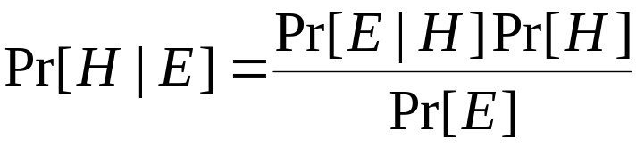


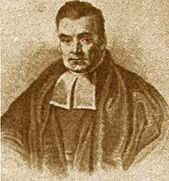
Bayes-ovo pravilo
Verjetnost dohodka H pri poznanih dejstvih E :
A priori verjetnost hipoteze H :
  Verjetnost dogodka H preden poznamo dejstva E
A posteriori verjetnost hipoteze H :
  Verjetnost dogodka H po tem, ko že poznamo dejstva E
povzeto po: Bayes “Essay towards solving a problem in the doctrine of chances” (1763)
Thomas Bayes
Rojen: 1702 v Londonu, Anglija
Preminil: 1761 v Tunbridge Wellsu, Kent, Anglija

Slide 17
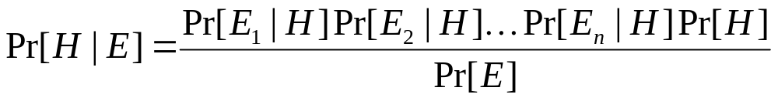
Klasifikacija z naivnim Bayes-om
Klasifikacijsko učenje:
kakšna je verjetnost razreda pri poznanih verjetnostih vrednosti ostalih atributov primera?
  Dejstva E = vrednosti atributov primera
  Hipoteza H = vrednost razreda pri podanih vrednostih atributov
Naivna predpostavka:
dejstva razdelimo na dele (atribute), ki so neodvisni

Slide 18



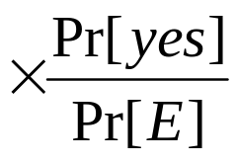
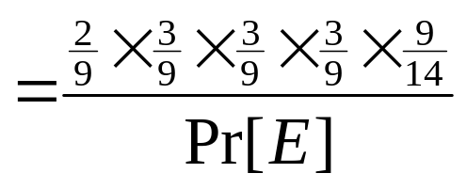
Primer "weather"
Outlook | Temp. | Humidity | Windy | Play
Sunny | Cool | High | True | ?
Dejstva E
Verjetnost
razreda “yes”

Slide 19


Problem “frekvenca = nič”
Kaj pa, če se določena vrednost atributa ne pojavi pri vseh vrednostih razreda?
(npr. “Humidity = high” za razred “yes”)
  Verjetnost bo tu enaka nič!
  A posteriori verjetnost bo prav tako nič!
  (ne glede na verjetnosti ostalih vrednosti!)
Rešitev: dodamo 1 vsem frekvencam v tabeli frekvenc
(Laplace-ova ocena)
Rezultat: verjetnosti ne bodo nikoli nič!
(še več: stabilizira ocene verjetnosti)

Slide 20
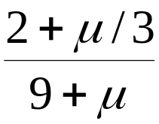
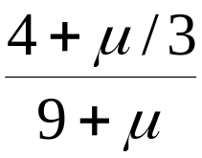
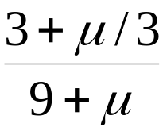
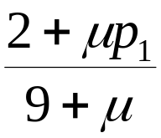
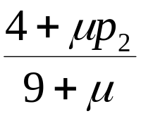
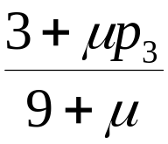
*Popravljene ocene verjetnosti
Včasih je primerneje dodati kako drugo konstanto,
ki je različna od 1
Primer: atribut outlook za razred yes
Ni nujno, da so uteži enake
(njihova vsota pa mora biti vedno 1)
Sunny
Overcast
Rainy

Slide 21
Manjkajoče vrednosti
Pri učenju:
manjkajočih vrednosti ne upoštevamo pri izračunu frekvenc v tabeli frekvenc
Pri klasifikaciji:
atributa ne upoštevamo pri izračunu verjetij
Primer:
Outlook | Temp. | Humidity | Windy | Play
? | Cool | High | True | ?
Verjetje za razred “yes” = 3/9 × 3/9 × 3/9 × 9/14 = 0,0238 Verjetje za razred “no” = 1/5 × 4/5 × 3/5 × 5/14 = 0,0343 P(“yes”) = 0,0238 / (0,0238 + 0,0343) = 41% P(“no”) = 0,0343 / (0,0238 + 0,0343) = 59%

Slide 22
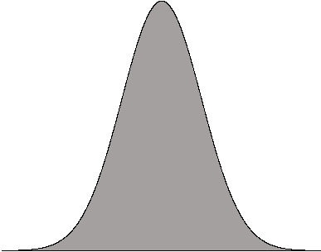
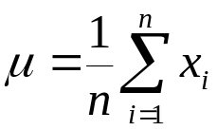
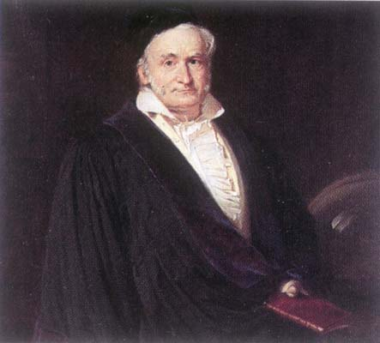
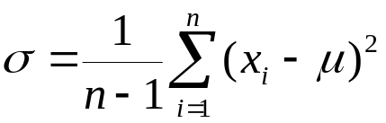
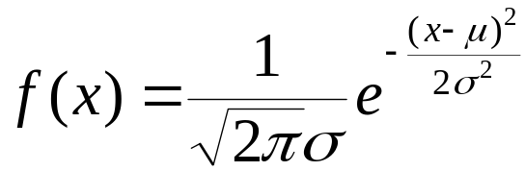
Numerični atributi
Običajna predpostavka: atributi imajo normalno ali Gaussi-ovo verjetnostno porazdelitev (glede na razred)
Funkcija gostote verjetnosti za normalno porazdelitev je definirana z dvema parametroma:
  Povprečje vzorca μ
  Standardna deviacija σ
Funkcija gostote verjetnosti f(x) je:
Karl Gauss, 1777-1855
znani nemški matematik

Slide 23
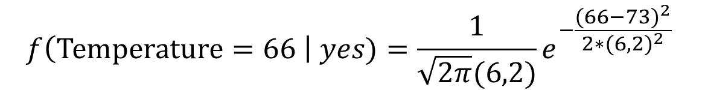
Primer "weather-numeric"
Outlook |  |  | Temperature |  |  | Humidity |  |  | Windy |  |  | Play
 | Yes | No |  | Yes | No |  | Yes | No |  | Yes | No | Yes | No
Sunny | 2 | 3 |  | 64, 68, | 65, 71, |  | 65, 70, | 70, 85, | False | 6 | 2 | 9 | 5
Overcast | 4 | 0 |  | 69, 70, | 72, 80, |  | 70, 75, | 90, 91, | True | 3 | 3
Rainy | 3 | 2 |  | 72, … | 85, … |  | 80, … | 95, …
Sunny | 2/9 | 3/5 |  | μ =73 | μ =75 |  | μ =79 | μ =86 | False | 6/9 | 2/5 | 9/14 | 5/14
Overcast | 4/9 | 0/5 |  | σ =6,2 | σ =7,9 |  | σ =10,2 | σ =9,7 | True | 3/9 | 3/5
Rainy | 3/9 | 2/5
Primer izračuna gostote verjetnosti:

Slide 24
Klasifikacija "novega" dneva
"Nov" dan:
Manjkajoče vrednosti v fazi učenja niso vključene v izračun povprečij in standardnih deviacij
Outlook | Temp. | Humidity | Windy | Play
Sunny | 66 | 90 | true | ?
Verjetje za razred “yes” = 2/9 × 0,0340 × 0,0221 × 3/9 × 9/14 = 0,000036 Verjetje za razred “no” = 3/5 × 0,0291 × 0,0380 × 3/5 × 5/14 = 0,000136 P(“yes”) = 0,000036 / (0,000036 + 0,000136) = 20,9% P(“no”) = 0,000136 / (0,000036 + 0,000136) = 79,1%

Slide 25
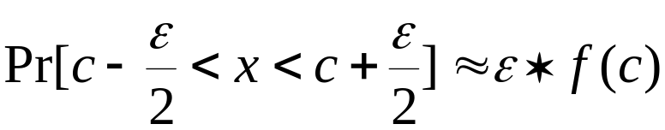
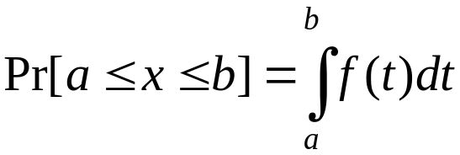
*Gostota verjetnosti
Povezava med verjetnostjo in funkcijo gostote verjetnosti:
Ampak: to ne spremeni izračuna a posteriori verjetnosti,
saj se ε izniči
Eksaktna povezava:

Slide 26
Naivni Bayes: diskusija
Naivni Bayes deluje presenetljivo dobro (čeprav vemo, da "neodvisnosti" atributov ni zadoščeno)
Zakaj? Ker klasifikacija ne zahteva natančnih ocen verjetnosti dokler največja verjetnost pripada "pravemu" razredu
Čeprav: dodajanje prevelikega števila redundantnih atributov lahko povzroči težave (npr. popolnoma korelirani atributi)
Pozor: številni numerični atributi niso normalno porazdeljeni (→ uporaba drugih verjetnostnih porazdelitev, t.i. jedrne funkcije)

Slide 27
Razširitve naivnega Bayes-a
Izboljšave:
  izbor "najboljših" atributov
  (npr. s požrešnim iskanjem);
  pogosto deluje enako dobro, če ne boljše na podmnožici vseh atributov;
Bayes-ove mreže

Slide 28
Povzetek
ZeroR – ni pravi klasifikator, napove večinski razred
OneR – temelji na pravilih in upošteva en sam atribut
Naivni Bayes – vključuje vse atribute, uporablja
Bayes-ovo pravilo za oceno verjetnosti razreda pri
podanih vrednostih primera.
Preproste metode pogosto dobro delujejo, ampak …
  … zahtevnejše metode so lahko boljše (kot bomo videli kasneje)

